Slide 1
China, ciberpotencia con control 中国，控制下的网络强国
XXXII Seminario de seguridad y defensa
Ignacio ramos riera (universidad pontificia comillas)

Slide 2
Ley de ciberseguridad china (《中华人民共和国网络安全法》, entrada en vigor en 2017)
Gran parte de los 7 capítulos y 79 apartados de la ley se enfocan en la creciente amenaza de ataques digitales tales como la filtración o robo de datos. Se definen estos conceptos y se regula su penalización.
La ley determina la responsabilidad tanto de usuarios como de empresas, y exige la colaboración de estas con las instituciones gubernamentales reguladoras (https://baike.baidu.com/item/中华人民共和国网络安全法/16843044).
La ley aspira a bloquear acciones de ciberterrorismo y ciberpiratería. Además, otorga al gobierno la posibilidad de cortar el internet en casos de emergencia.

Slide 3
Ley de ciberseguridad china (《中华人民共和国网络安全法》, entrada en vigor en 2017).
Por otra parte, esta ley clarifica por primera vez legalmente el sentido de identidad digital e impone a los proveedores de servicios ofrecer a los usuarios determinada información y servicios. También pone como condición a los proveedores que los usuarios desvelen su identidad real para poder acceder a determinados servicios.
Fija una serie de reglas para garantizar la seguridad acerca de información relativa a infraestructuras clave y arbitra penalizaciones para personas u organizaciones que atenten contra dichas infraestructuras.

Slide 4
Ley de criptografía (《中华人民共和国密码法》, Entrada en vigor en 2020)
Esta ley interpreta los passwords y claves como el ADN del ciberespacio.
La ley otorga a un cierto tipo de passwords y encriptaciones la categoría de recursos estratégicos del Estado ligados a la seguridad política, financiera, militar e informática (http://www.cac.gov.cn/2019-10/29/c_1573880702680488.htm).

Slide 5
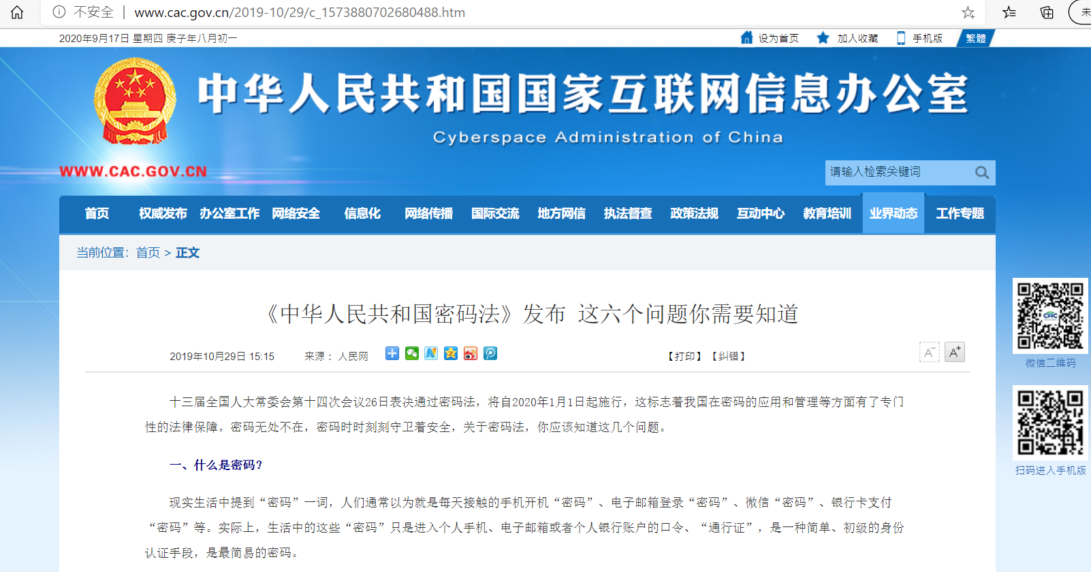

Slide 6
I. Ad intra de la rp china:
Elevado cibercontrol
Control del ciberespacio como “dogma” social
Existe
Es efectivo
No excesivamente arbitrario (gracias a la IA)
Afecta a contenidos no gratos para el gobierno
Necesario para mantener la fe en China como unidad
El cibercontrol es percibido en términos de ciberseguridad

Slide 7
Cámara de reconocimiento facial en la ciudad de Heze (Shangdong) el 16 de agosto de 2020
Cuando la persona se salta el semáforo en rojo es reconocida con una similitud del 99% y se despliegan en el sistema de control su nombre completo, sexo, código ICCID de 20 dígitos (empleado para identificar la tarjeta SIM, asociada al carnet de identidad) y domicilio.

Slide 8
I. Ad intra de la rp china:
El cibercontrol es percibido en términos de ciberseguridad, siempre que sea el Estado el que controle y no corporaciones privadas
Maltusianismo ambiental: percepción de la necesidad de una autoridad central reguladora

Slide 9
II. Ad extra:
Según datos del Center for Strategic & International Studies (https://www.csis.org/programs/technology-policy-program/significant-cyber-incidents) desde China se ciberataca para obtener propiedad intelectual y para bloquear iniciativas que afectan fundamentalmente a su territorio y soberanía. Es fundamentalmente ciberespionaje.
Por tanto, desde China no se ciberataca para desestabilizar.

Slide 10
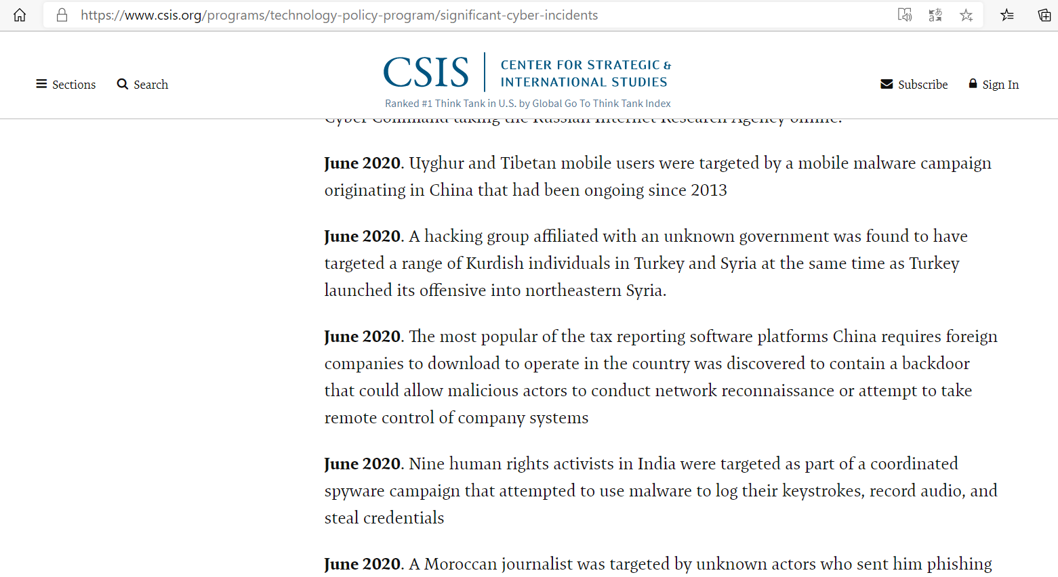

Slide 11
China como “socio necesario”
A pesar de los retos, la única forma para Occidente de “controlar” a China es entrando en relación de cooperación con ella.
Creciente pragmatismo en Europa junto a un creciente globalismo en China.
Colaboraciones posibles EU-China en el campo del transporte y la conectividad, así como en el campo de la transición energética (Geeraerts, 2018).
Concepto chino de shuangying (ganancia mutua – 双赢)

